Slide 1
MATLAB 簡介
黃聰明 國立臺灣師範大學數學系
min@ntnu.edu.tw
http://math.ntnu.edu.tw/~min

Slide 2
1-1 MATLAB 小傳(1)
由MathWorks公司於1984年推出的
數學軟體。
名稱是由「矩陣實驗室﹙MATrix
LABoratory）所合成。
MATLAB為各種動態系統模擬、數位訊號處理、科學計算、科學目視等領域的標準程式語言。
MATLAB 的許多的核心計算技術是源自於 LINPACK 及 EISPACK 。

Slide 3
1-1 MATLAB 小傳(2)
MATLAB早在 1978 年即已現身，是用 Fortran 撰寫的免費軟體，其作者是當時任教於新墨西哥大學的 Cleve Moler 教授。
Jack Little（又稱為 John Little）將 MATLAB 以C語言重寫，並於 1984 年成立 MathWorks公司，首次推出 MATLAB 商用版。
MathWorks在 Newsgroup 上進行對使用者的技術指導，在 WWW 興起之後，就提供各項技術支援與搜尋功能，並在內聯網（Intranet）方面，以 Web 與資料庫的整合來進行軟體 bug 的追蹤、修復與管理。

Slide 4
1-1 MATLAB 小傳(3)
MATLAB 早期以矩陣運算為主，第 4 版推出握把式圖形（Handle Graphics），第 5 版中允許使用者建立許多不同的資料型態，（如多維陣列、結構陣列、異質陣列等）。
MATLAB 是一個計算核心，圍繞著這個計算核心，有許多針對不同應用所開發的應用程式，稱為工具箱（Toolboxes） 。

Slide 5
1-2 MATLAB R2012b 的外觀
啟動方式：
以滑鼠點選兩次桌面上的MATLAB
圖示
在『開始』的主選單下，選取『程式集/Matlab/R2012b /MATLAB R2012b』
介面是以 Java 撰寫，因此第一次啟動時間較久。

Slide 6
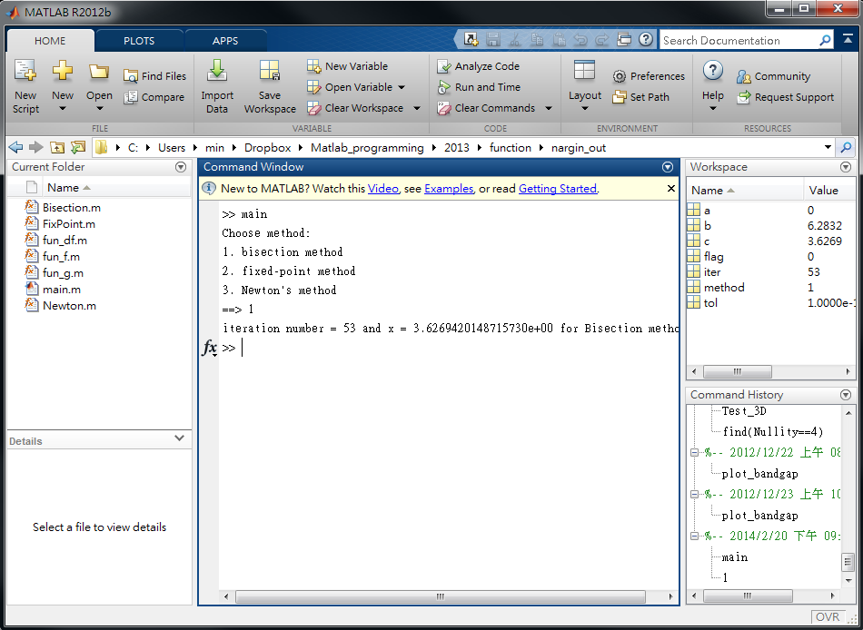

Slide 7
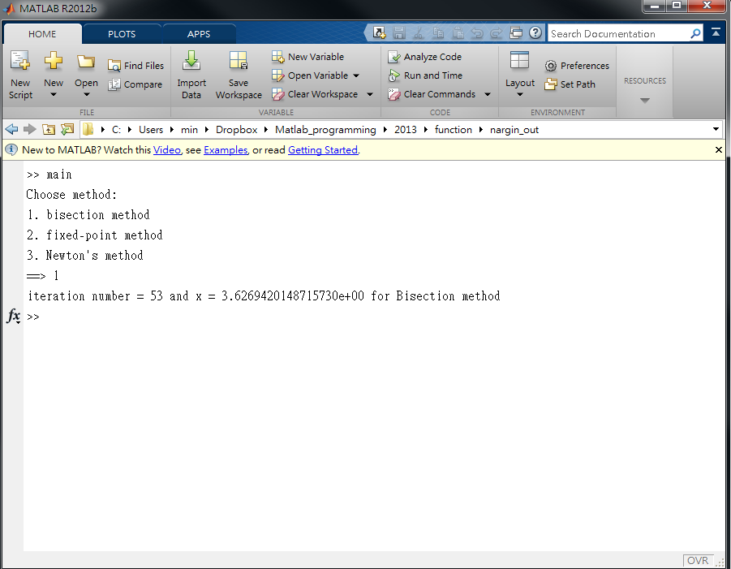
「活頁夾」型式的MATLAB桌面
點選Desktop/Desktop Layout/All Tabbed可將各個小視窗改為「活頁夾」的型式。
（由上圖可以看出共有六個小視窗）
若要回到預設的桌面配置，可點選Desktop/Desktop Layout/Default

Slide 8
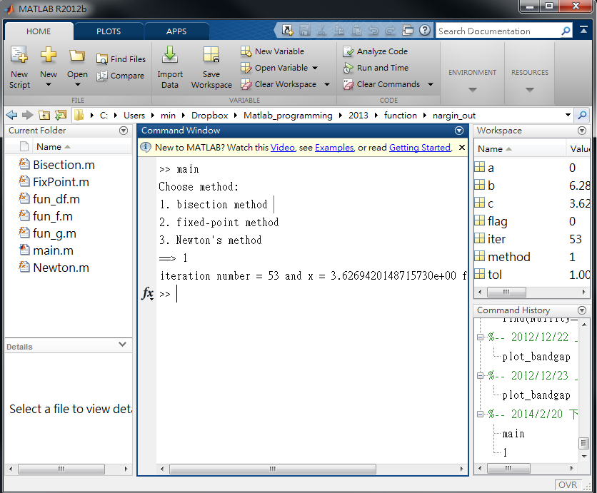
指令視窗(Command Window)
使用者可以在指令視窗的指令提示符號後面，直接鍵入互動式指令，這些指令可以立即執行，其外觀如右：

Slide 9
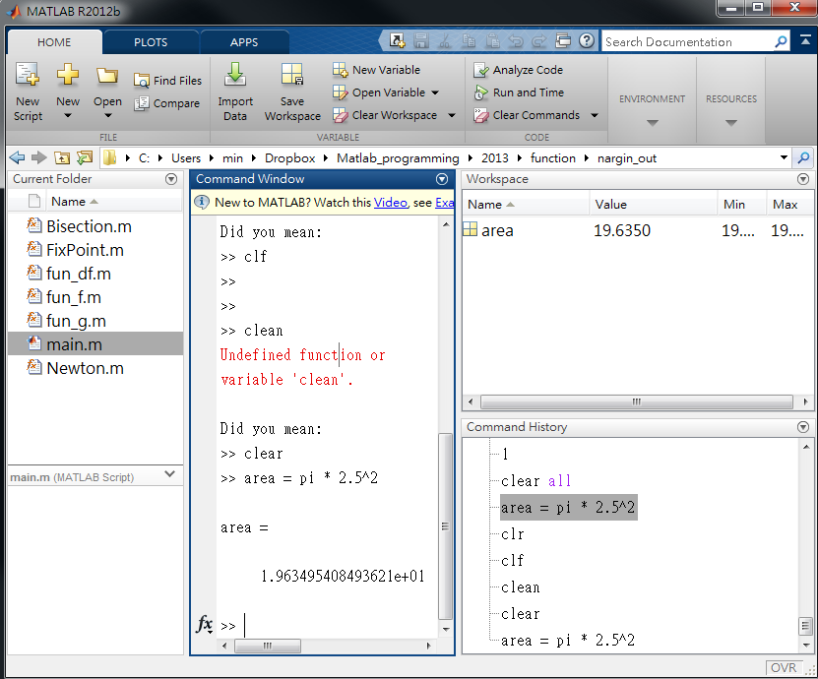
範例:計算半徑2.5公尺的圓面積

Slide 10
說明
area : 變數
任何變數皆以
陣列方式儲存
( 1 x 1的陣列 )
x1=1+1/2+1/3+1/4+1/5+1/6;
省略符號
( … )
x1=1+1/2+1/3+1/4 …
+1/5+1/6;

Slide 11
工作空間瀏覽器(Workspace)
可用於瀏覽位於工作空間中的變數，包含其名稱、資料形態、維度大小、佔用位元大小等，其外觀如右：

Slide 12
路徑瀏覽器(Current Directory)
功能是以視窗面的方式來對搜尋路徑進行新增、修改或刪除等功能，其外觀如右：

Slide 13
命令歷史列表(Command History)

Slide 14
使用者曾在指令視窗中輸入過的指令
使用滑鼠左鍵
點擊兩下

Slide 15
線上支援視窗
可開啟 MATLAB 的線上支援視窗，並將 MATLAB 所有的指令分門別類。外觀如右：
使用的語法
使用說明

Slide 16
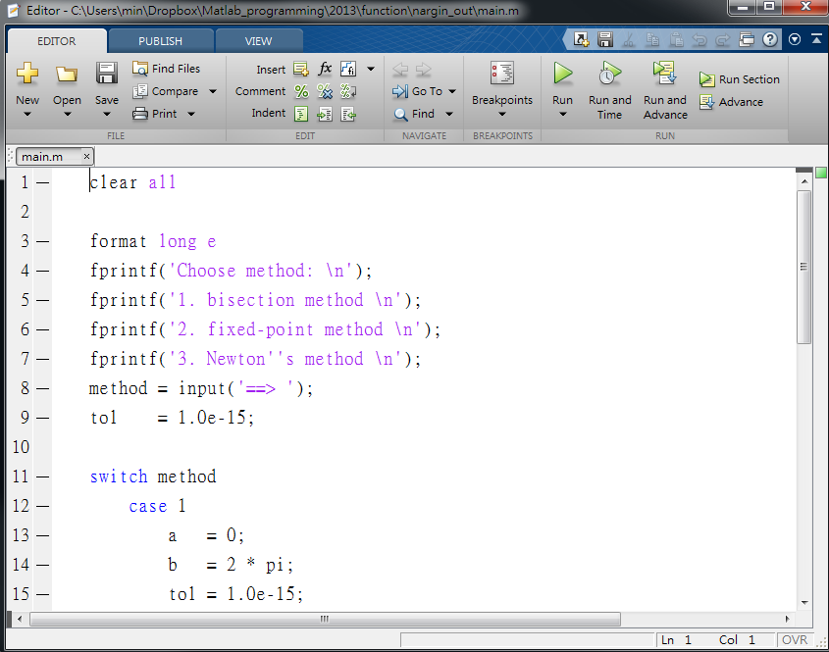
編輯/偵錯視窗
M-file，延伸檔名為〝.m〞
利用不同的顏色強調不同的特殊用語

Slide 17
執行檔案(conv_ratio.m)
執行檔案時不需延伸檔名〝.m〞
程式執行結果

Slide 18
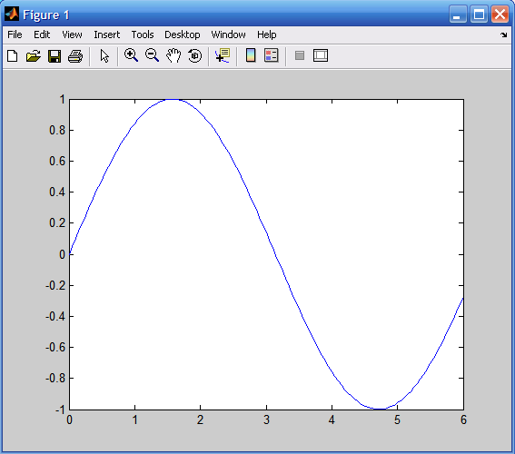
圖形視窗

Slide 19
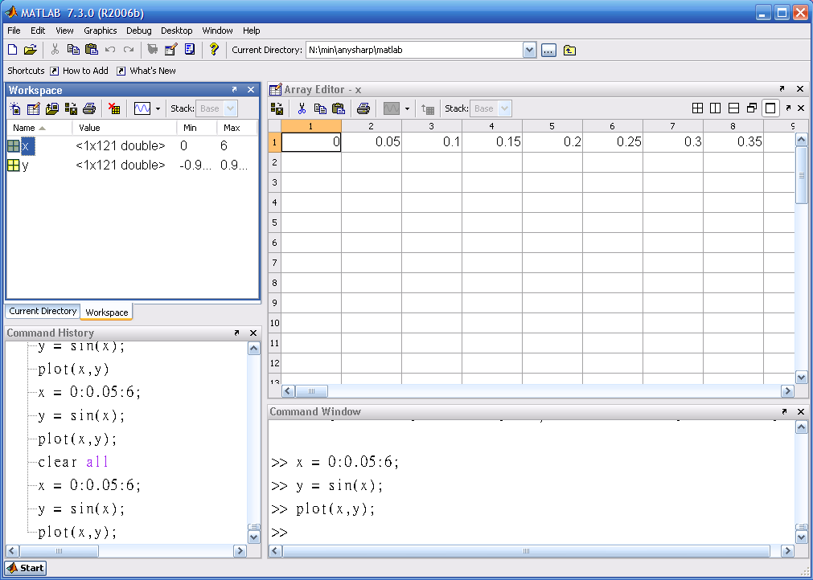
使用滑鼠點擊兩下

Slide 20
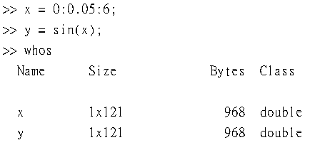
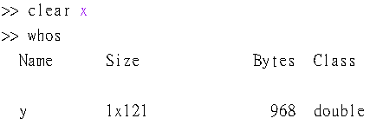
重要指令(1)
whos
clear

Slide 21
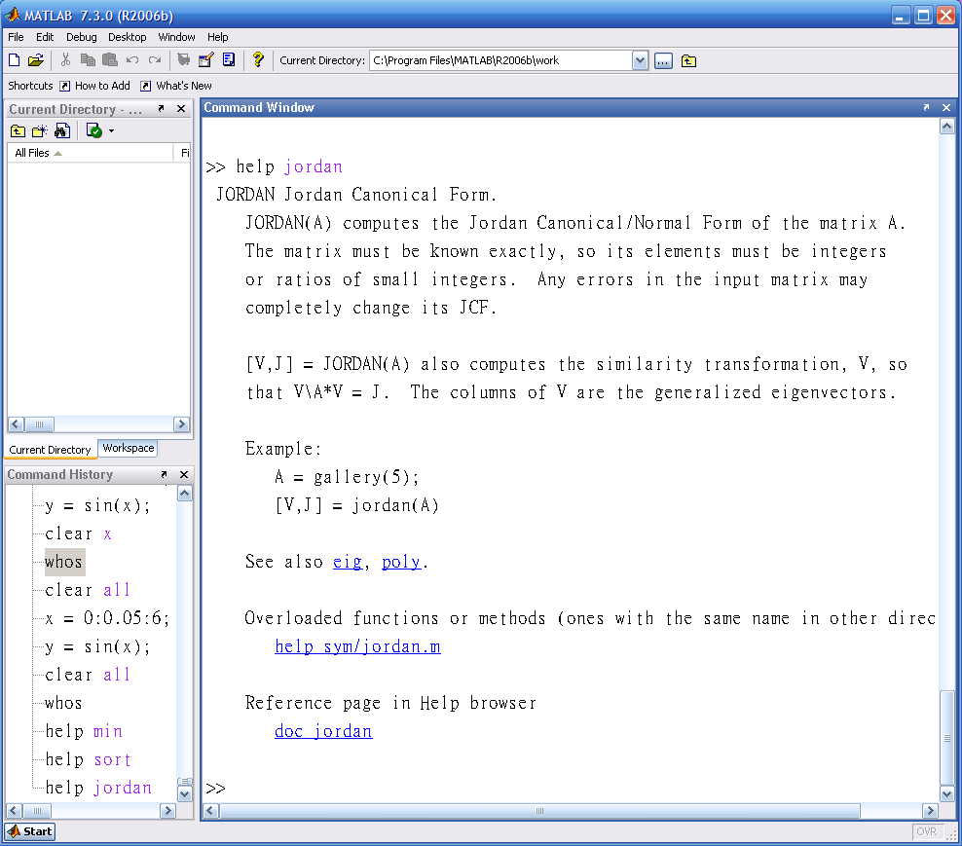
重要指令(2)
help
使用滑鼠左鍵點擊兩下

Slide 22
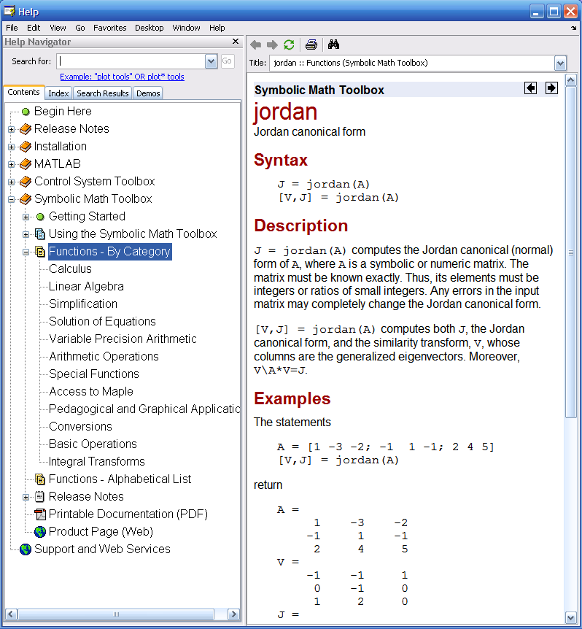

Slide 23
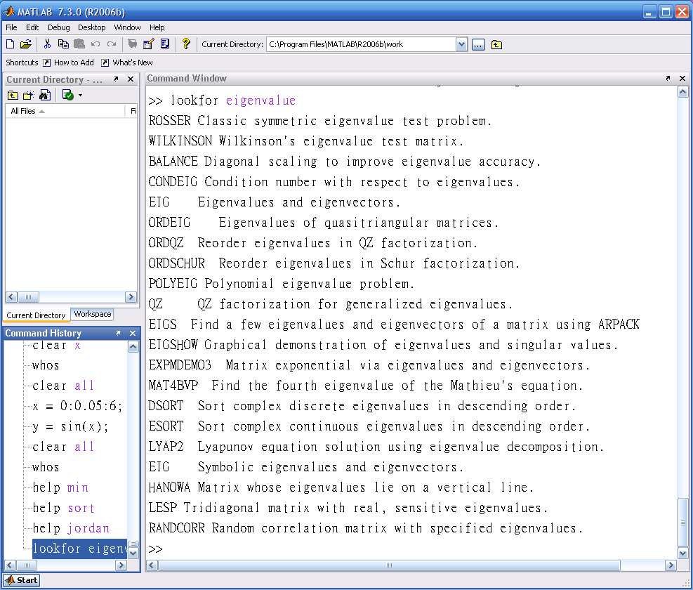
重要指令(3)
尋找與eigenvalue有關的函數
lookfor

Slide 24
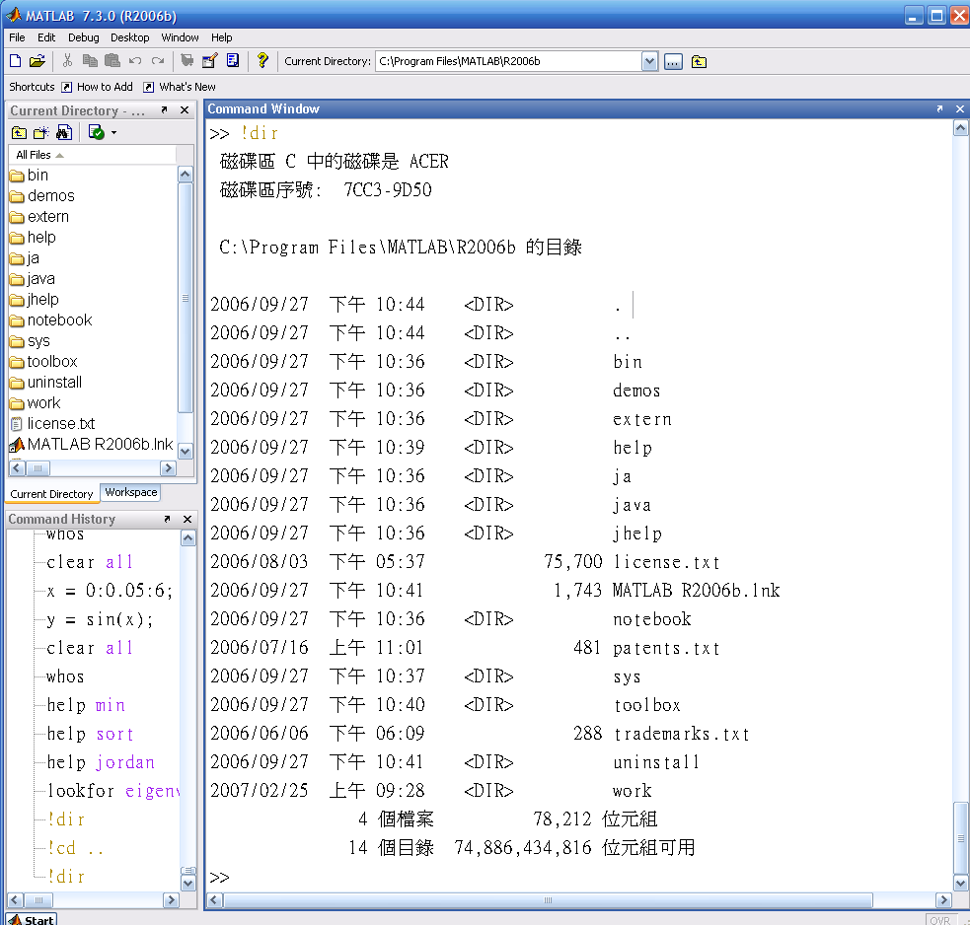
重要指令(4)
驚嘆號(!)

Slide 25
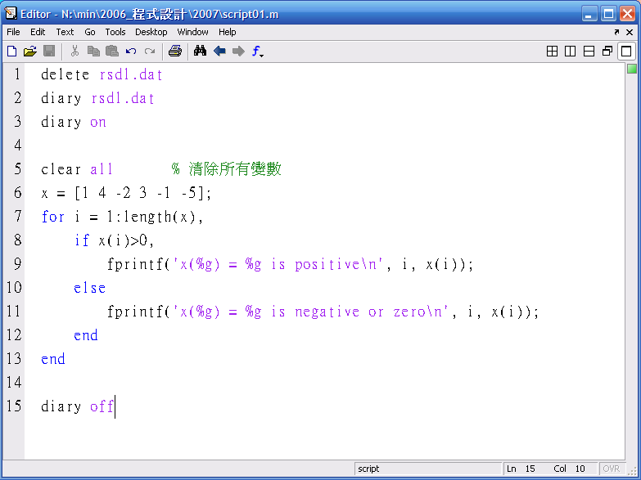
重要指令(5)
diary
在檔案rsdl.dat裡儲存備份
開始儲存資料
結束資料儲存

Slide 26
